Slide 1
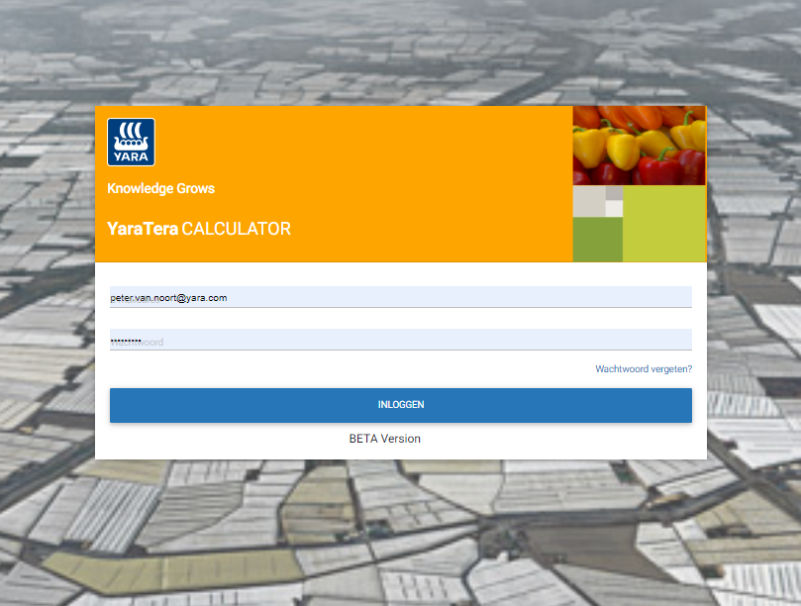

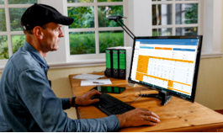


YaraTera CALCULATOR i
Knowledge grows
Peter van Noort

Slide 2

https://www.yara.nl/gewasvoeding/toolbox/yara-software/

Slide 3
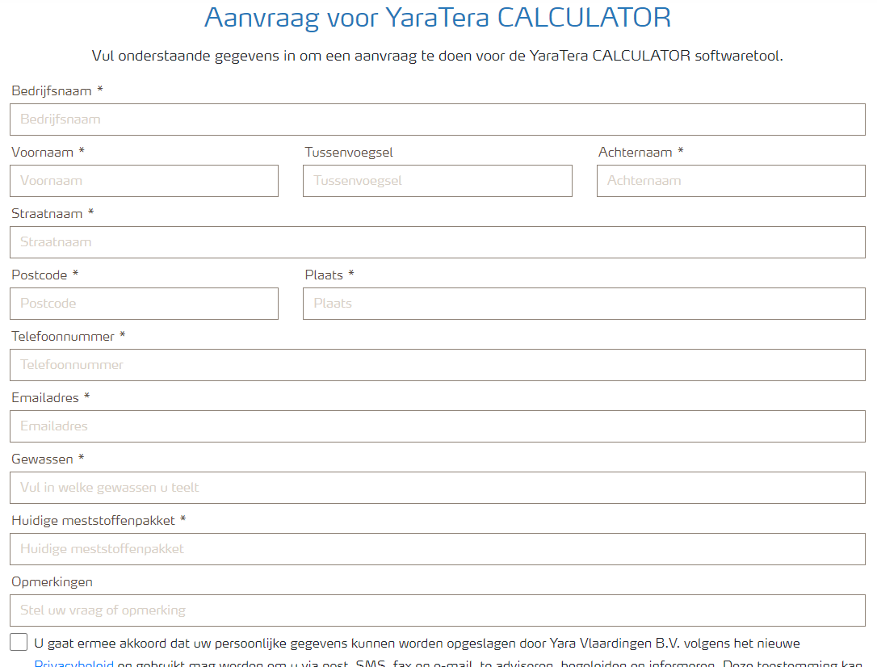
https://www.yara.nl/gewasvoeding/toolbox/yara-software/

Slide 4

Adviesbasis

Slide 5
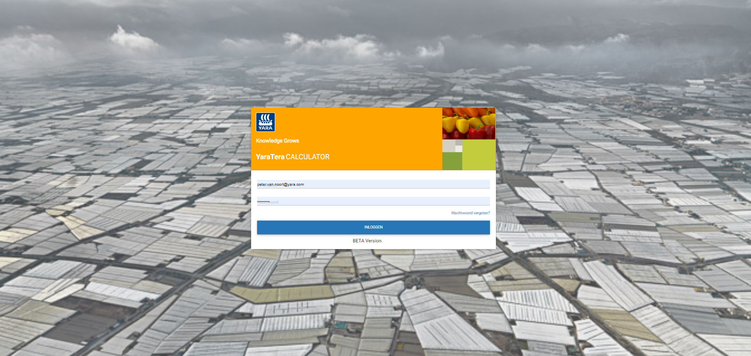
YaraTera CALCULATOR.

Slide 6
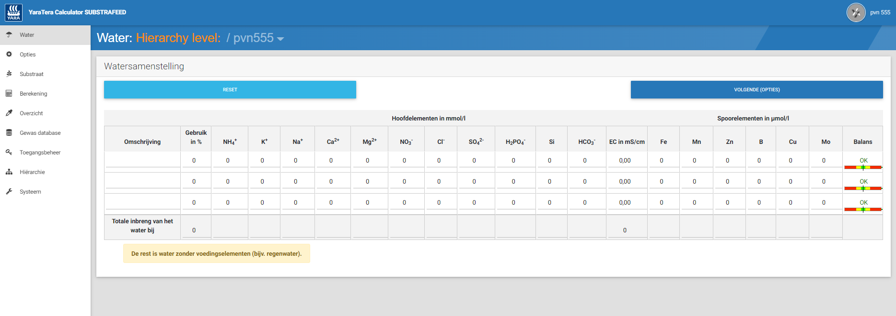
YaraTera CALCULATOR.

Slide 7
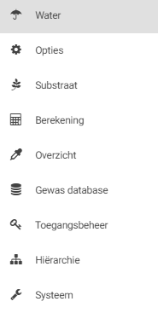
YaraTera CALCULATOR.
Waterkwaliteit invoeren.
Opties instellen/aanpassen.
Analyse invoeren substraat.
Correcties invoeren.
Berekeningsoverzicht en downloaden.
Gewas/groeimedia aanmaken of aanpassen.
Toegang verlenen.
Op welk niveau berekenen.

Slide 8
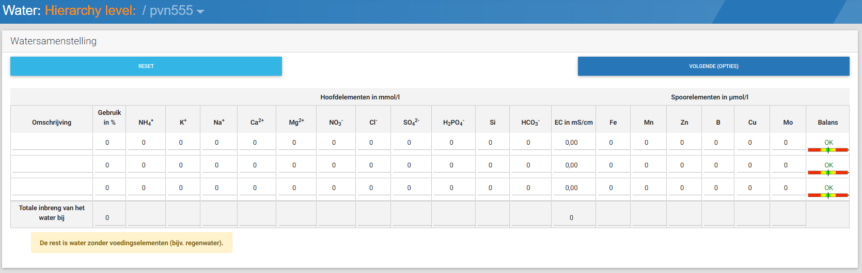

YaraTera CALCULATOR.

Slide 9
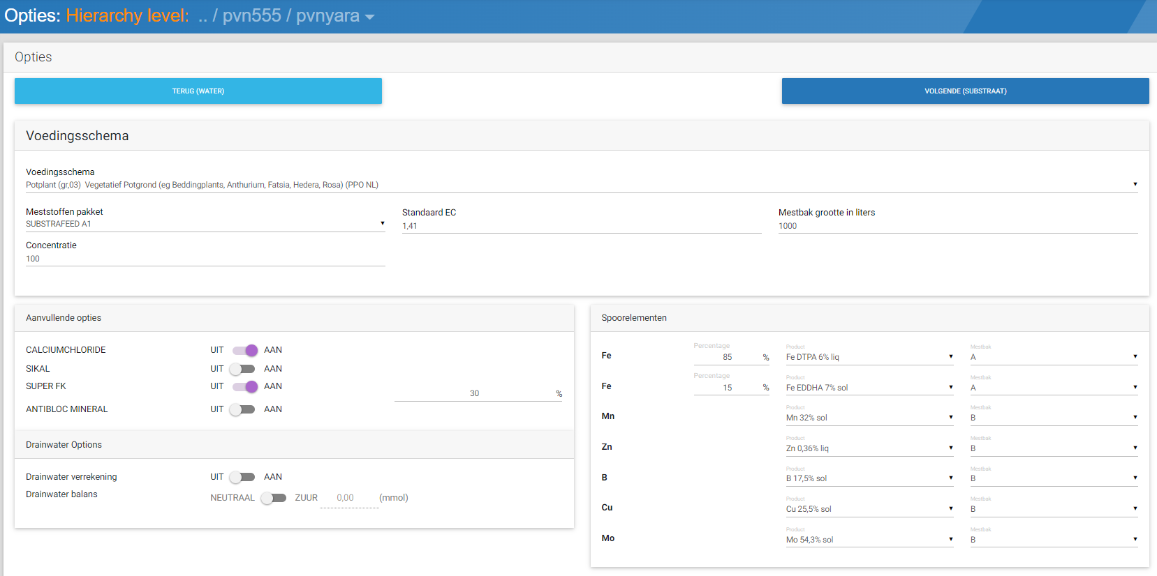
YaraTera CALCULATOR.

Slide 10
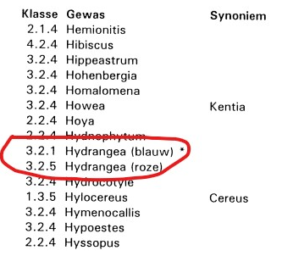
YaraTera CALCULATOR.

Slide 11
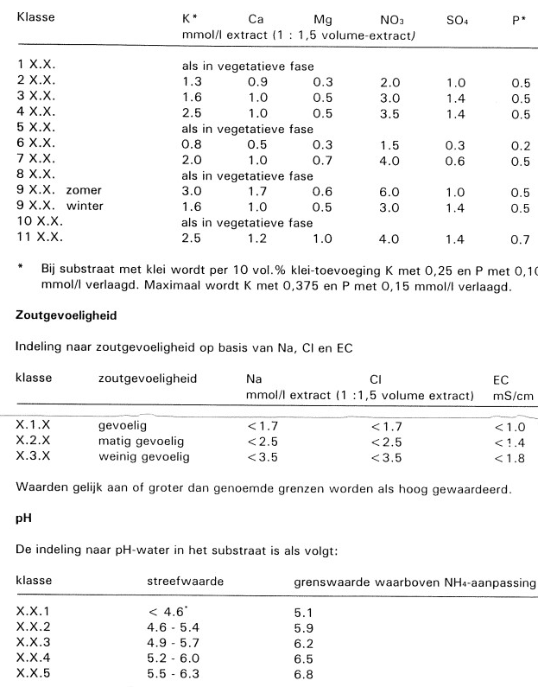
YaraTera CALCULATOR.

Slide 12
YaraTera CALCULATOR.

Slide 13
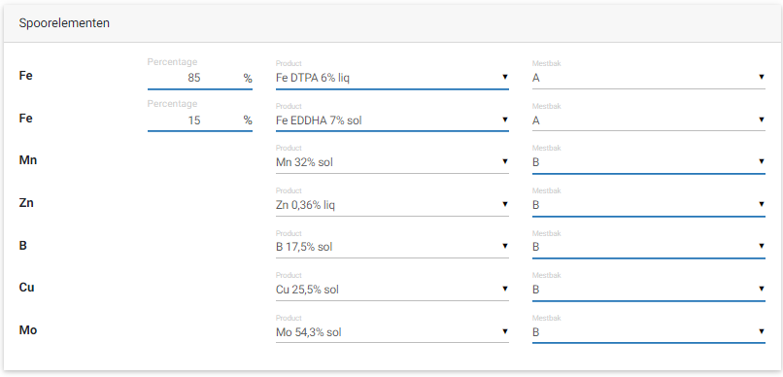
YaraTera CALCULATOR.

Slide 14

Fe-chelaat.
Cu
Fe
Mn
Zn

Slide 15

Fe-chelaat.
Cu
Fe
Mn
Zn
Fe

Slide 16
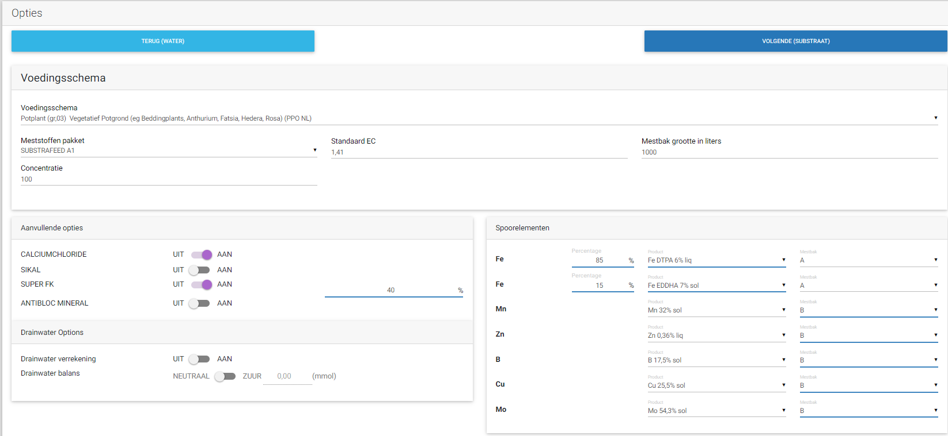

YaraTera CALCULATOR.

Slide 17
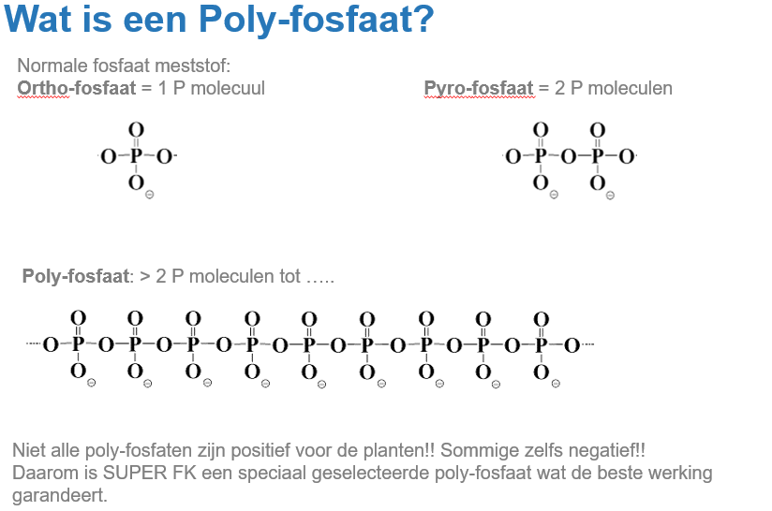

Slide 18
YaraTera CALCULATOR.

Slide 19
YaraTera CALCULATOR.

Slide 20
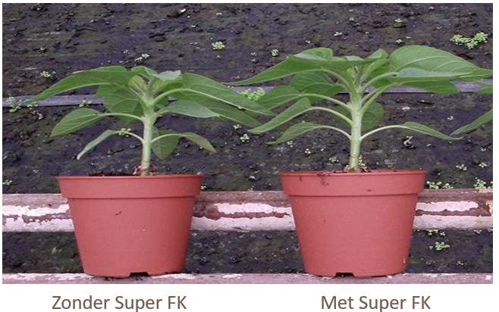
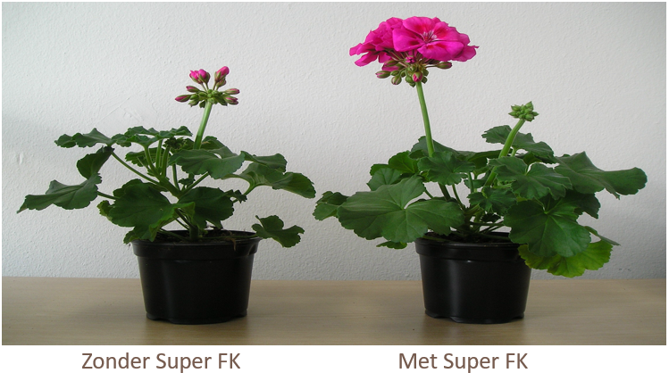
YaraTera CALCULATOR.

Slide 21
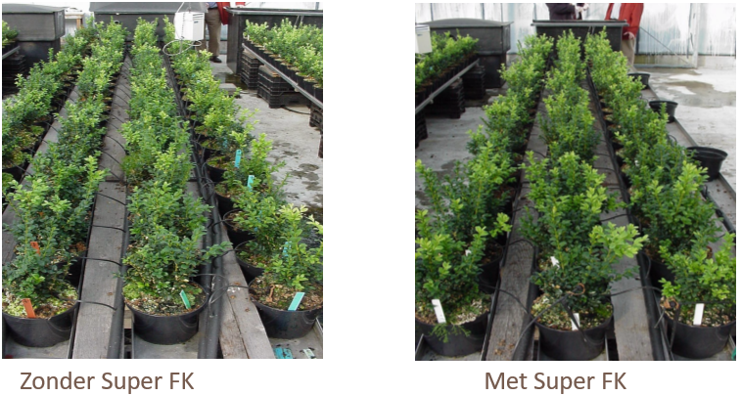
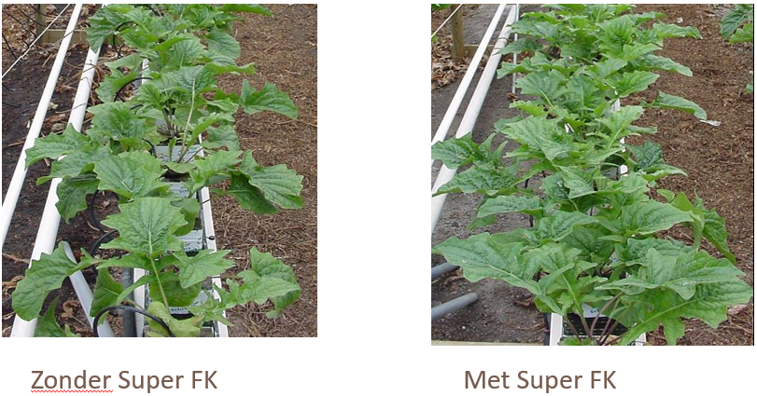
YaraTera CALCULATOR.

Slide 22
YaraTera CALCULATOR.

Slide 23
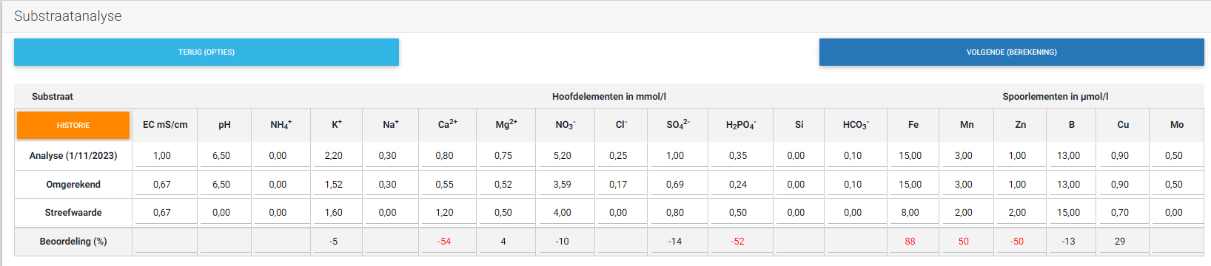
YaraTera CALCULATOR.

Slide 24
YaraTera CALCULATOR.
Richtlijnen analyse:
Substraat: Potgrond: Kasgrond:
-Watermonster -potgrondmonster - kasgrond
-elke 1-2 weken -elke 3 weken -elke 4-6 weken
-500 ml water -500 gram potgrond -500 gram kasgrond
50% onder en 50% niet in de bovenste en - 50% bij de druppelaar
tussen de planten onderste cm van de pot en 50% tussen de
druppelaars
-Bemonster vroeg - gemiddeld vochtig gemiddeld vochtig
in de morgen na
2e – 3e druppelbeurt
Alle monsters moeten representatief zijn voor de gehele oppervlakte.
1:1,5 volume-extract
1 deel potgrond : 1,5 deel water
Aangedrukt met 0,1 kg/cm²
Na schudden en filtreren worden de elementen bepaald.

Slide 25
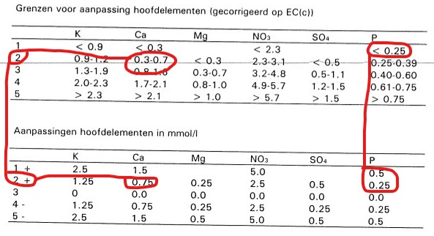
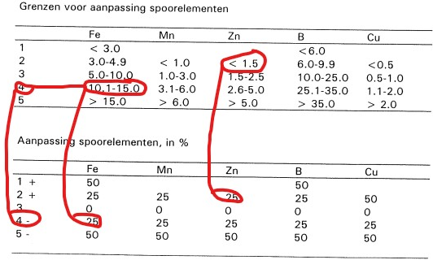
YaraTera CALCULATOR.

Slide 26
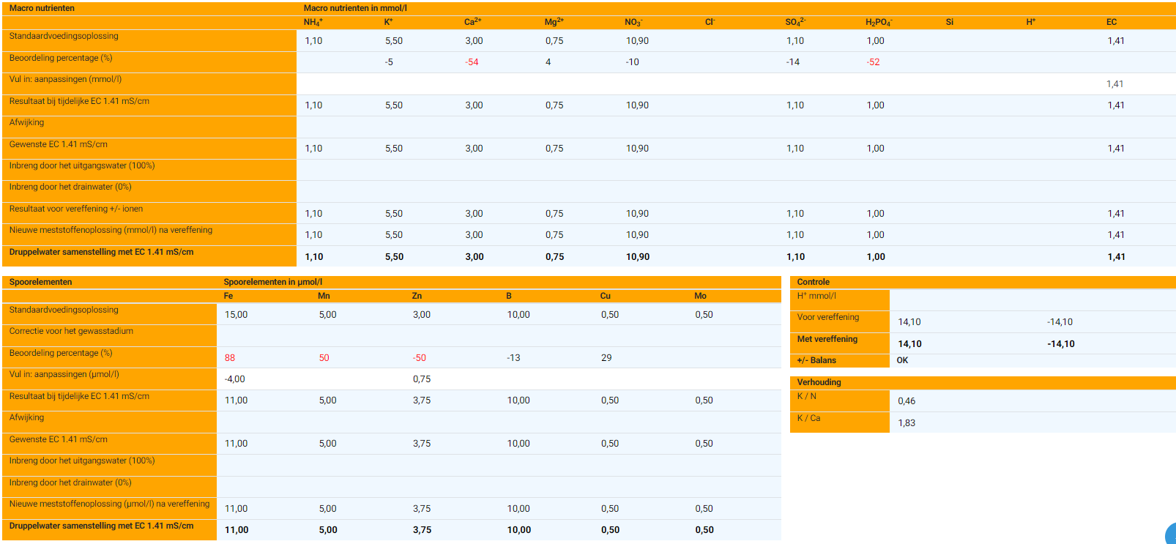
YaraTera CALCULATOR.

Slide 27

YaraTera CALCULATOR.

Slide 28
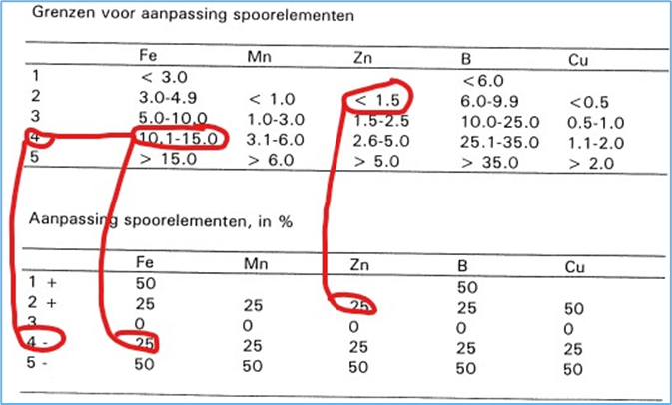
YaraTera CALCULATOR.

Slide 29
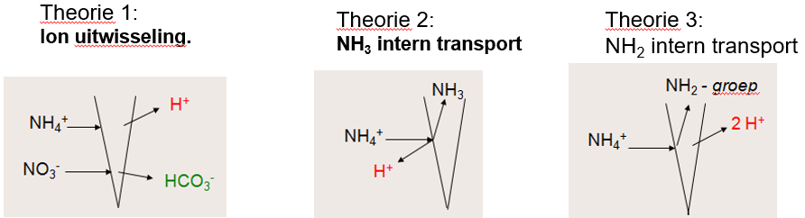
YaraTera CALCULATOR.
pH!

Slide 30
YaraTera CALCULATOR.

Slide 31

YaraTera CALCULATOR.
EC door correcties
omhoog

Slide 32

YaraTera CALCULATOR.
Positief en negatief uit balans

Slide 33
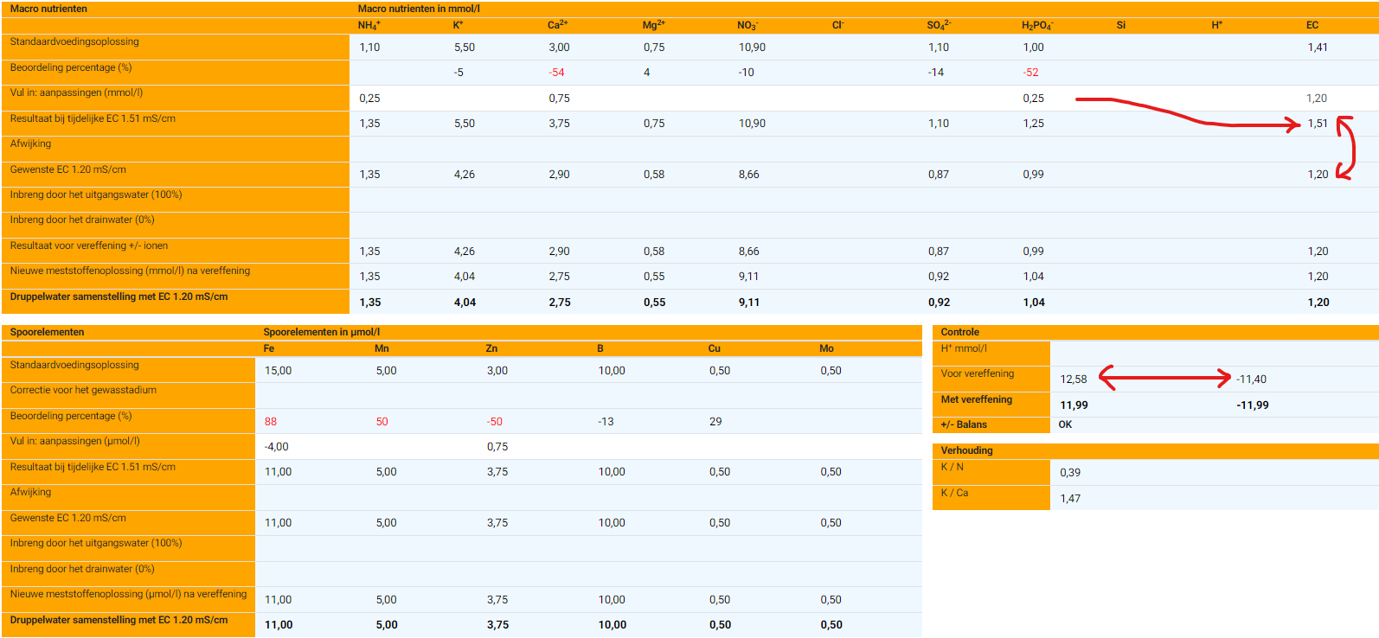
YaraTera CALCULATOR.
EC verlaging i.v.m.
hoge EC analyse

Slide 34

YaraTera CALCULATOR.
NH4 het zelfde

Slide 35
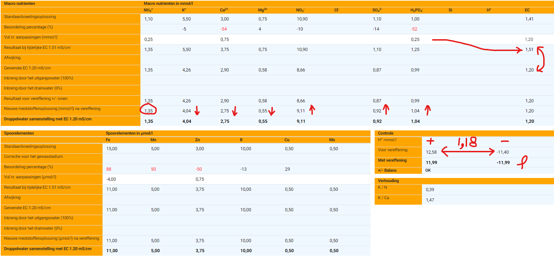
YaraTera CALCULATOR.

Slide 36
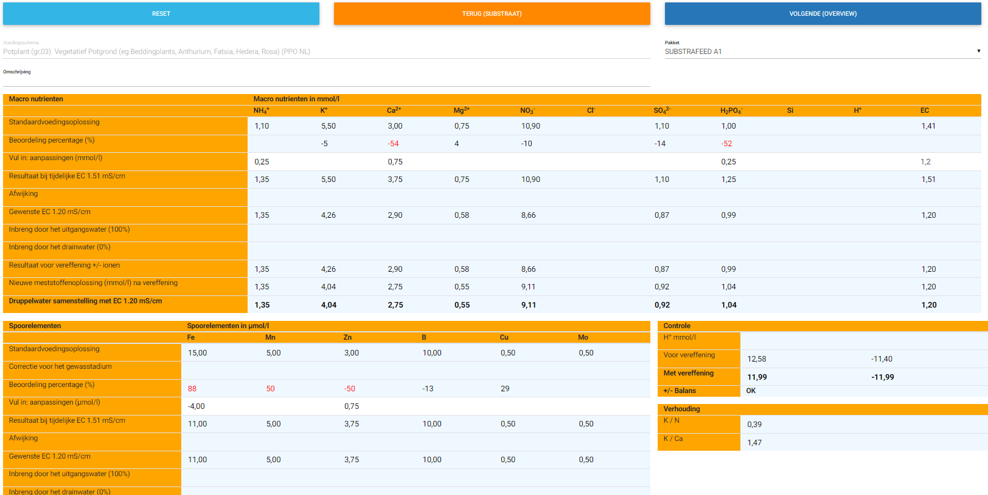
YaraTera CALCULATOR.

Slide 37
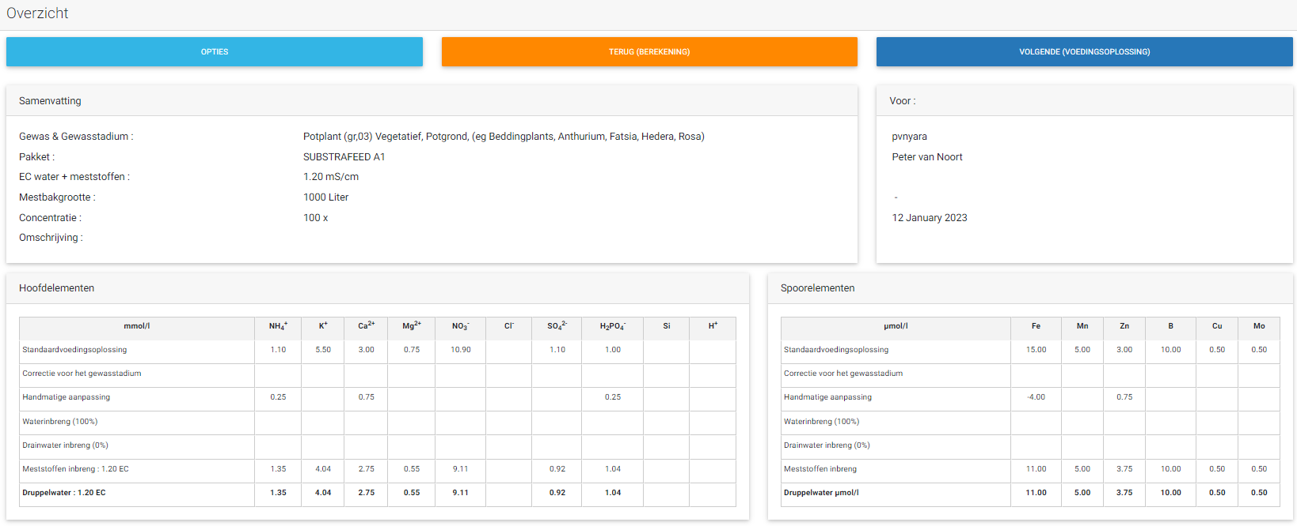
YaraTera CALCULATOR.

Slide 38
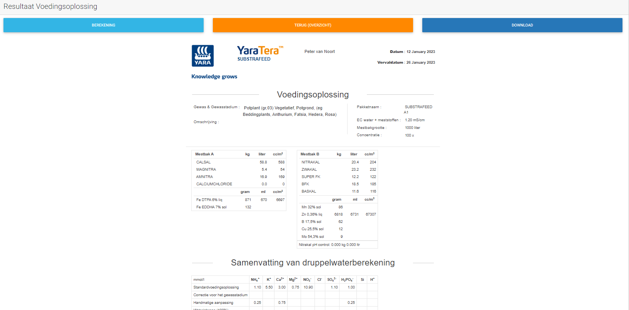
YaraTera CALCULATOR.

Slide 39
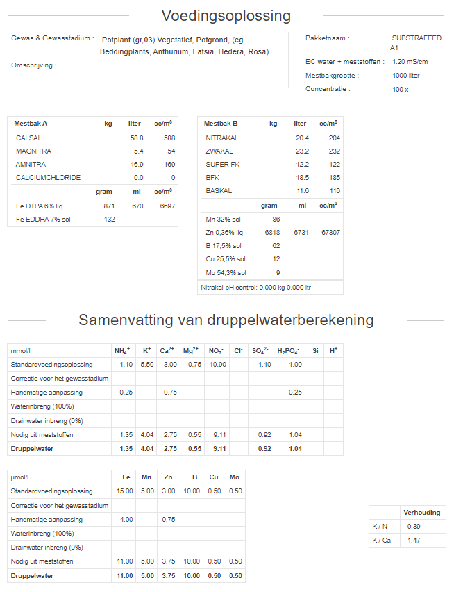
YaraTera CALCULATOR.

